Slide 1
Школски рад
Препиши писаним словима задатке.
Реши задатке.
Одговори на питања писаним словима.
Ако желиш илуструј.

Slide 2
У корпи су била шарена јаја. Када је мама је додала још 4
црвена јаја,
било их је 11. Колико је шарених јаја у корпи?

Slide 3
У корпи су била шарена јаја. Када је мама је додала још 4
црвена јаја,
било их је 11. Колико је шарених јаја у корпи?
Пр. 7 + 4 = 11
У корпи је 7 шарених јаја.

Slide 4
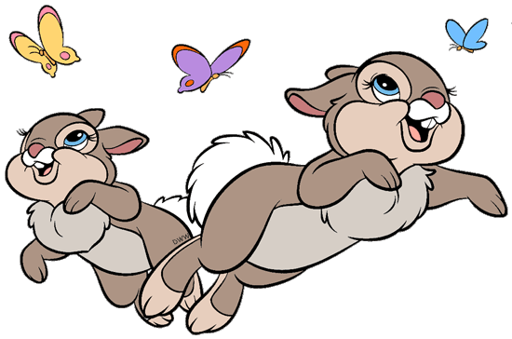
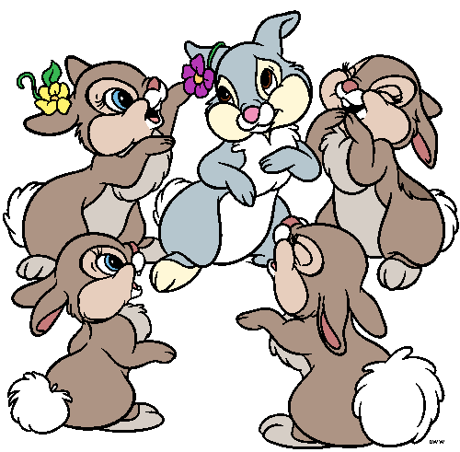
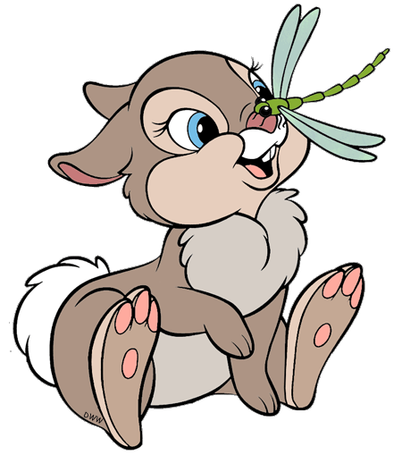
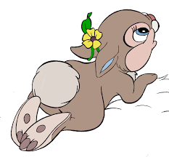
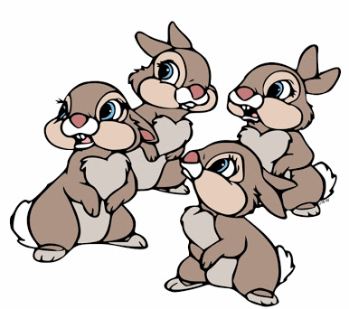
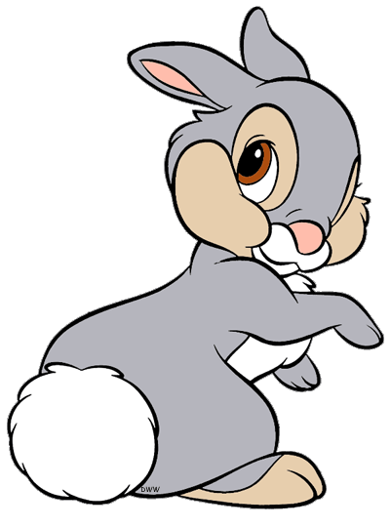
Када је са ливаде отишло 7 зечића,
остало их је 8.
Колико је на ливади било зечића?

Slide 5
Када је са ливаде отишло 7 зечића,
остало их је 8.
Колико је на ливади било зечића?
Пр. 15 – 7 = 8
На ливади је било 15 зечића.

Slide 6
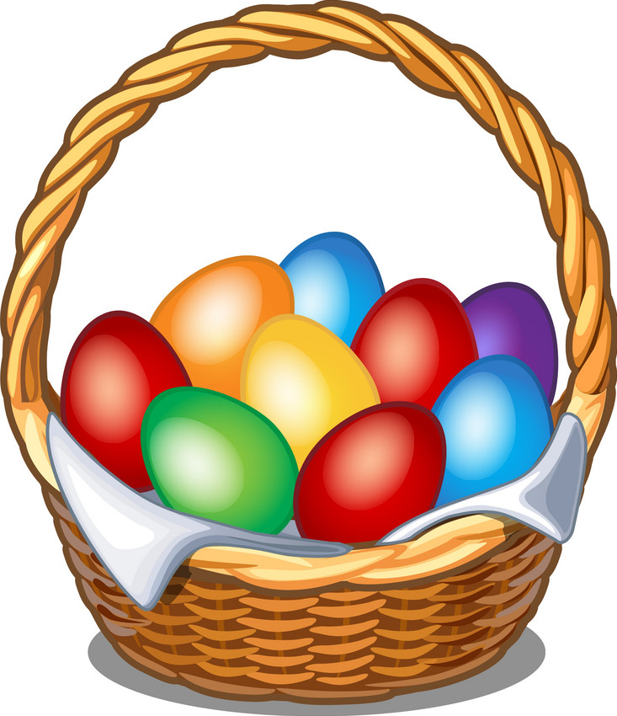
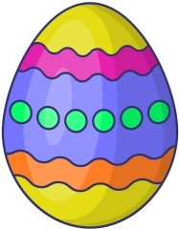
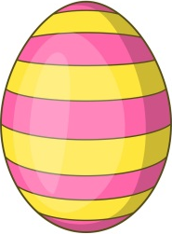
Бака је ставила у корпу 16 шарених јаја. Када је сваки
гост узео по једно јаје,
у корпи је остало 9 јаја.
Колико је бака имала гостију за Ускрс?

Slide 7
Бака је ставила у корпу 16 шарених јаја. Када је сваки
гост узео по једно јаје,
у корпи је остало 9 јаја.
Колико је бака имала гостију за Ускрс?
16 – Х = 9
Х = 16 – 9
Х = 7
Пр. 16 – 7 = 9
Бака је имала 7 гостију за Ускрс.

Slide 8
4. Нацртај ускршње јаје и обој.
11 – црвено
12 – жуто
13 – зелено
14 – плаво
14-3
7+5
8+3
20-7
18-7
7+7
6+5

Slide 9
4. Нацртај ускршње јаје и обој.
11 – црвено
12 – жуто
13 – зелено
14 – плаво
14-3
7+5
8+3
20-7
18-7
7+7
6+5

Slide 10
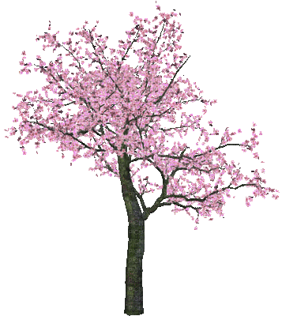
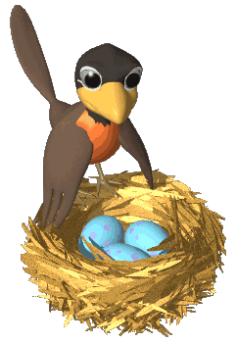
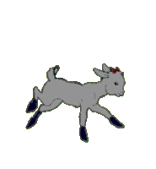
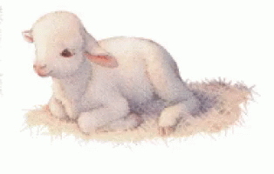
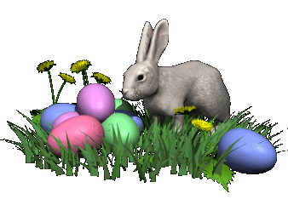
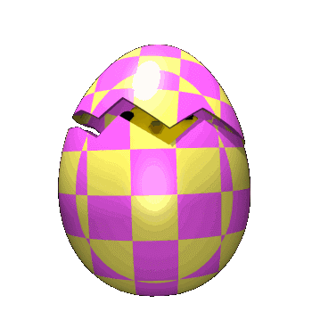
Срећан Ускрс!

